Slide 1
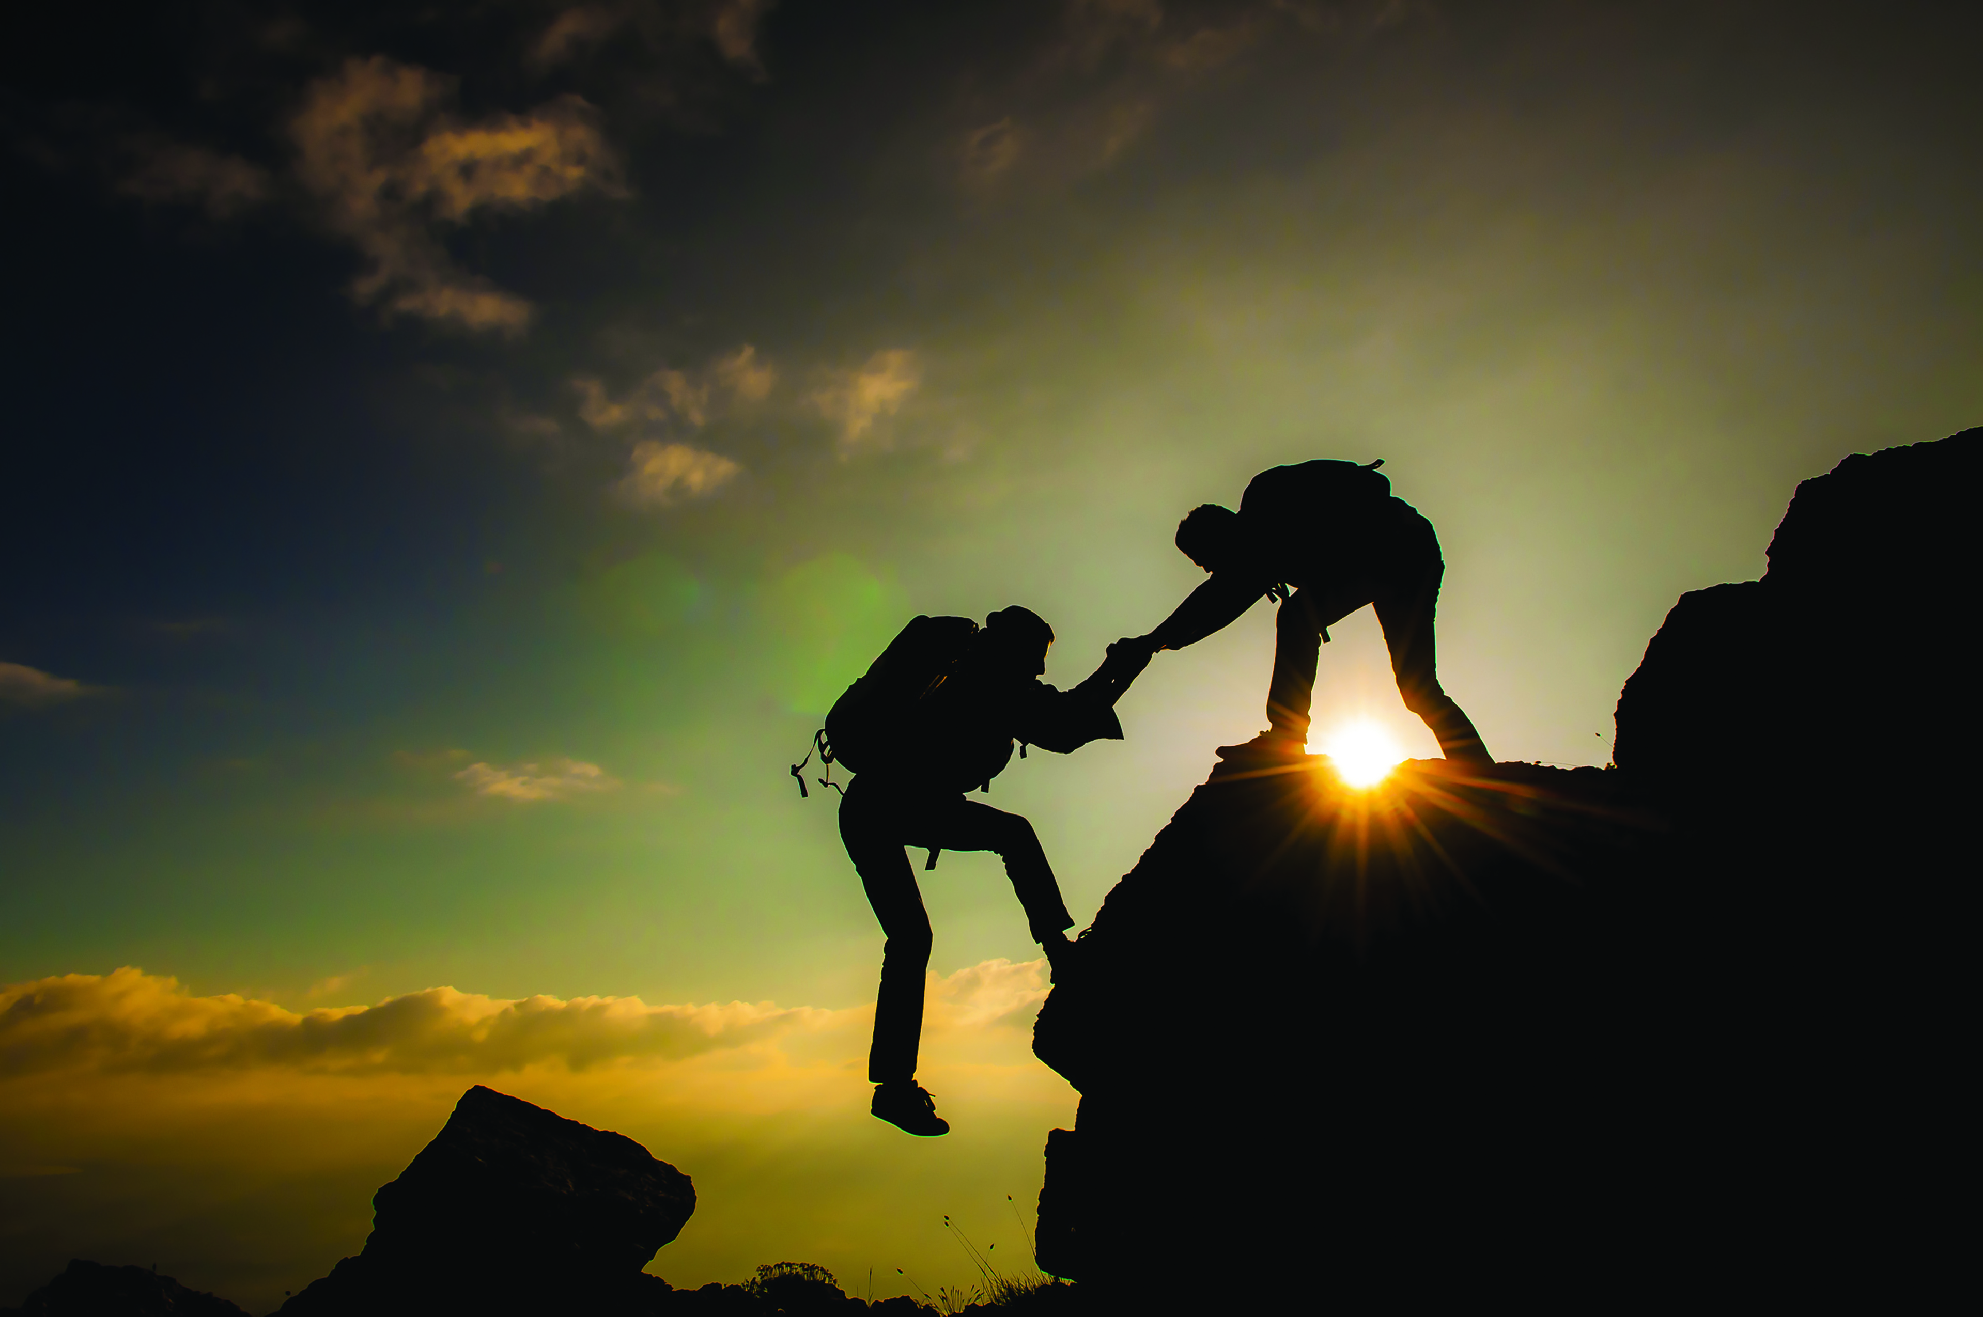
Lección Especial 1
A quinientos años de la Reforma Protestante
Romanos 12.1-8
«El que exhorta, en la exhortación; el que reparte, con generosidad; el que preside, con solicitud; el que hace misericordia, con alegría».
—Romanos 12.1-8

Slide 2
Propósito
El propósito de la lección especial de hoy es, en medio de todo lo que escuchamos y hacemos en conmemoración del inicio de la Reforma Protestante, detenernos a pensar acerca de lo que esa reforma nos enseña para nuestra vida cristiana hoy, tanto individual como colectiva. ¿Será necesaria una nueva reforma? De ser así, ¿qué nos enseña aquella reforma de hace ya 500 años?

Slide 3
Bosquejo de la lección
El quinto centenario de la Reforma.
  Reconocimiento de las celebraciones y conmemoraciones de estos días.
  Lo importante es descubrir lo que la Reforma nos enseña.
Lo que significa no conformarse al mundo
Lo que eso significa para la iglesia.

Slide 4
Vocabulario bíblico
«JUSTIFICACIÓN POR LA FE»: La afirmación de que Dios no nos declara justos porque lo seamos, sino más bien por un acto de absolución gratuita.
«SACERDOCIO DE TODOS LOS CREYENTES»: El hecho de que todos los creyentes son sacerdotes que pueden y deben acercarse a Dios, no solamente en su propio nombre, sino en el del resto de la iglesia, para pedirle por sí mismos, por la iglesia y por toda la creación de Dios –particularmente por quienes no oran ni conocen a Dios.
«AUTORIDAD DE LAS ESCRITURAS»: El principio de que en materia de fe y conducta no hay autoridad por encima de las Escrituras. Los reformadores afirmaron esto porque a través de los siglos se habían acumulado prácticas y tradiciones que, en lugar de afirmar y manifestar la fe bíblica, la contradecían –o al menos la obstaculizaban.

Slide 5
Romanos 12.1
RVR
VP
1 Por lo tanto, hermanos, os ruego por las misericordias de Dios que presentéis vuestros cuerpos como sacrificio vivo, santo, agradable a Dios, que es vuestro verdadero culto.
1 Por tanto, hermanos míos, les ruego por la misericordia de Dios que se presenten ustedes mismos como ofrenda viva, santa y agradable a Dios. Éste es el verdadero culto que deben ofrecer.

Slide 6
Romanos 12.2
RVR
VP
2 No os conforméis a este mundo, sino transformaos por medio de la renovación de vuestro entendimiento, para que comprobéis cuál es la buena voluntad de Dios, agradable y perfecta.
2 No vivan ya según los criterios del tiempo presente; al contrario, cambien su manera de pensar para que así cambie su manera de vivir y lleguen a conocer la voluntad de Dios, es decir, lo que es bueno, lo que le es grato, lo que es perfecto.

Slide 7
Romanos 12.3-4
RVR
VP
3 Digo, pues, por la gracia que me es dada, a cada cual que está entre vosotros, que no tenga más alto concepto de sí que el que debe tener, sino que piense de sí con cordura, conforme a la medida de fe que Dios repartió a cada uno.
4 De la manera que en un cuerpo tenemos muchos miembros, pero no todos los miembros tienen la misma función,
3 Por el encargo que Dios en su bondad me ha dado, digo a todos ustedes que ninguno piense de sí mismo más de lo que debe pensar. Antes bien, cada uno piense de sí con moderación, según los dones que Dios le haya dado junto con la fe.
4 Porque así como en un solo cuerpo tenemos muchos miembros, y no todos los miembros sirven para lo mismo,

Slide 8
Romanos 12.5-6
RVR
VP
5 así nosotros, siendo muchos, somos un cuerpo en Cristo, y todos miembros los unos de los otros.
6 Tenemos, pues, diferentes dones, según la gracia que nos es dada: el que tiene el don de profecía, úselo conforme a la medida de la fe;
5 así también nosotros, aunque somos muchos, formamos un solo cuerpo en Cristo y estamos unidos unos a otros como miembros de un mismo cuerpo.
6 Dios nos ha dado diferentes dones, según lo que él quiso dar a cada uno. Por lo tanto, si Dios nos ha dado el don de profecía, hablemos según la fe que tenemos;

Slide 9
Romanos 12.7-8
RVR
VP
7 el de servicio, en servir; el que enseña, en la enseñanza;
8 el que exhorta, en la exhortación; el que reparte, con generosidad; el que preside, con solicitud; el que hace misericordia, con alegría.
7 si nos ha dado el don de servir a otros, sirvámoslos bien. El que haya recibido el don de enseñar, que se dedique a la enseñanza;
8 el que haya recibido el don de animar a otros, que se dedique a animarlos. El que da, hágalo con sencillez; el que ocupa un puesto de responsabilidad, desempeñe su cargo con todo cuidado; el que ayuda a los necesitados, hágalo con alegría.

Slide 10
Resumen - 1
Al terminar la sesión, recuérdele a la clase lo que hemos dicho acerca de la Reforma del siglo XVI. En estos días en que se celebra y se conmemora esa Reforma, debemos cuidar de no pensar que ya con eso todo está hecho. La reforma no es solo gloria pasada, sino un reto presente.
La razón por la que ese reto siempre está con nosotros no es que la Reforma haya fracasado o haya quedado truncada, sino es que toda iglesia y cada generación tienen constantemente la tentación de conformarse al mundo. El único modo de evitarla es mediante una renovación del entendimiento, es decir, empezar a ver las cosas todas de una manera diferente. Esa renovación tiene que ser constante, ya que es necesaria la reforma tanto en la iglesia como en cada creyente individualmente.

Slide 11
Resumen - 2
Termine la clase leyendo todo el pasaje bíblico hasta el fin del versículo 8. Puesto que en el material que aparece más arriba no hemos discutido todo el pasaje, al final de la clase, después de haber explicado en qué consiste la transformación necesaria y cuáles son las tentaciones del mundo, el resto del pasaje casi se explica por sí solo, lo que sigue es sencillamente una serie de ejemplos de lo que implica no conformarse al mundo.

Slide 12
Oración
Te damos gracias, Dios y Señor de todos los tiempos, por lo que sucedió en aquellos tiempos de la Reforma Protestante. Te pedimos que en estos tiempos nuestros actúes en nuestros corazones, en nuestra iglesia y en nuestra sociedad con la misma fuerza con que lo hiciste antes mediante tu Espíritu, dándonos la transformación necesaria para no conformarnos a este mundo. Por Jesucristo, el Rey que vino no para ser servido, sino para servir, Amén.

